Slide 1
Los jóvenes de hoy cada vez tienen
MENOS ETIQUETAS Y MÁS HUEVOS
para ser como realmente son.
Pero en el AÑO DE MUNDIAL todo el país es etiquetado con “fútbol”, así a muchos no les guste.

Slide 2
Empoderar a los jóvenes para que
ROMPAN LA ETIQUETA DEL FÚTBOL
en el año en que todos hablan de fútbol.

Slide 3
Usar la etiqueta más grande que tenía el país en el año del Mundial (A TODOS NOS GUSTA EL FÚTBOL) y CONVERTIRLA EN EL MEDIO PARA ROMPERLA

Slide 4
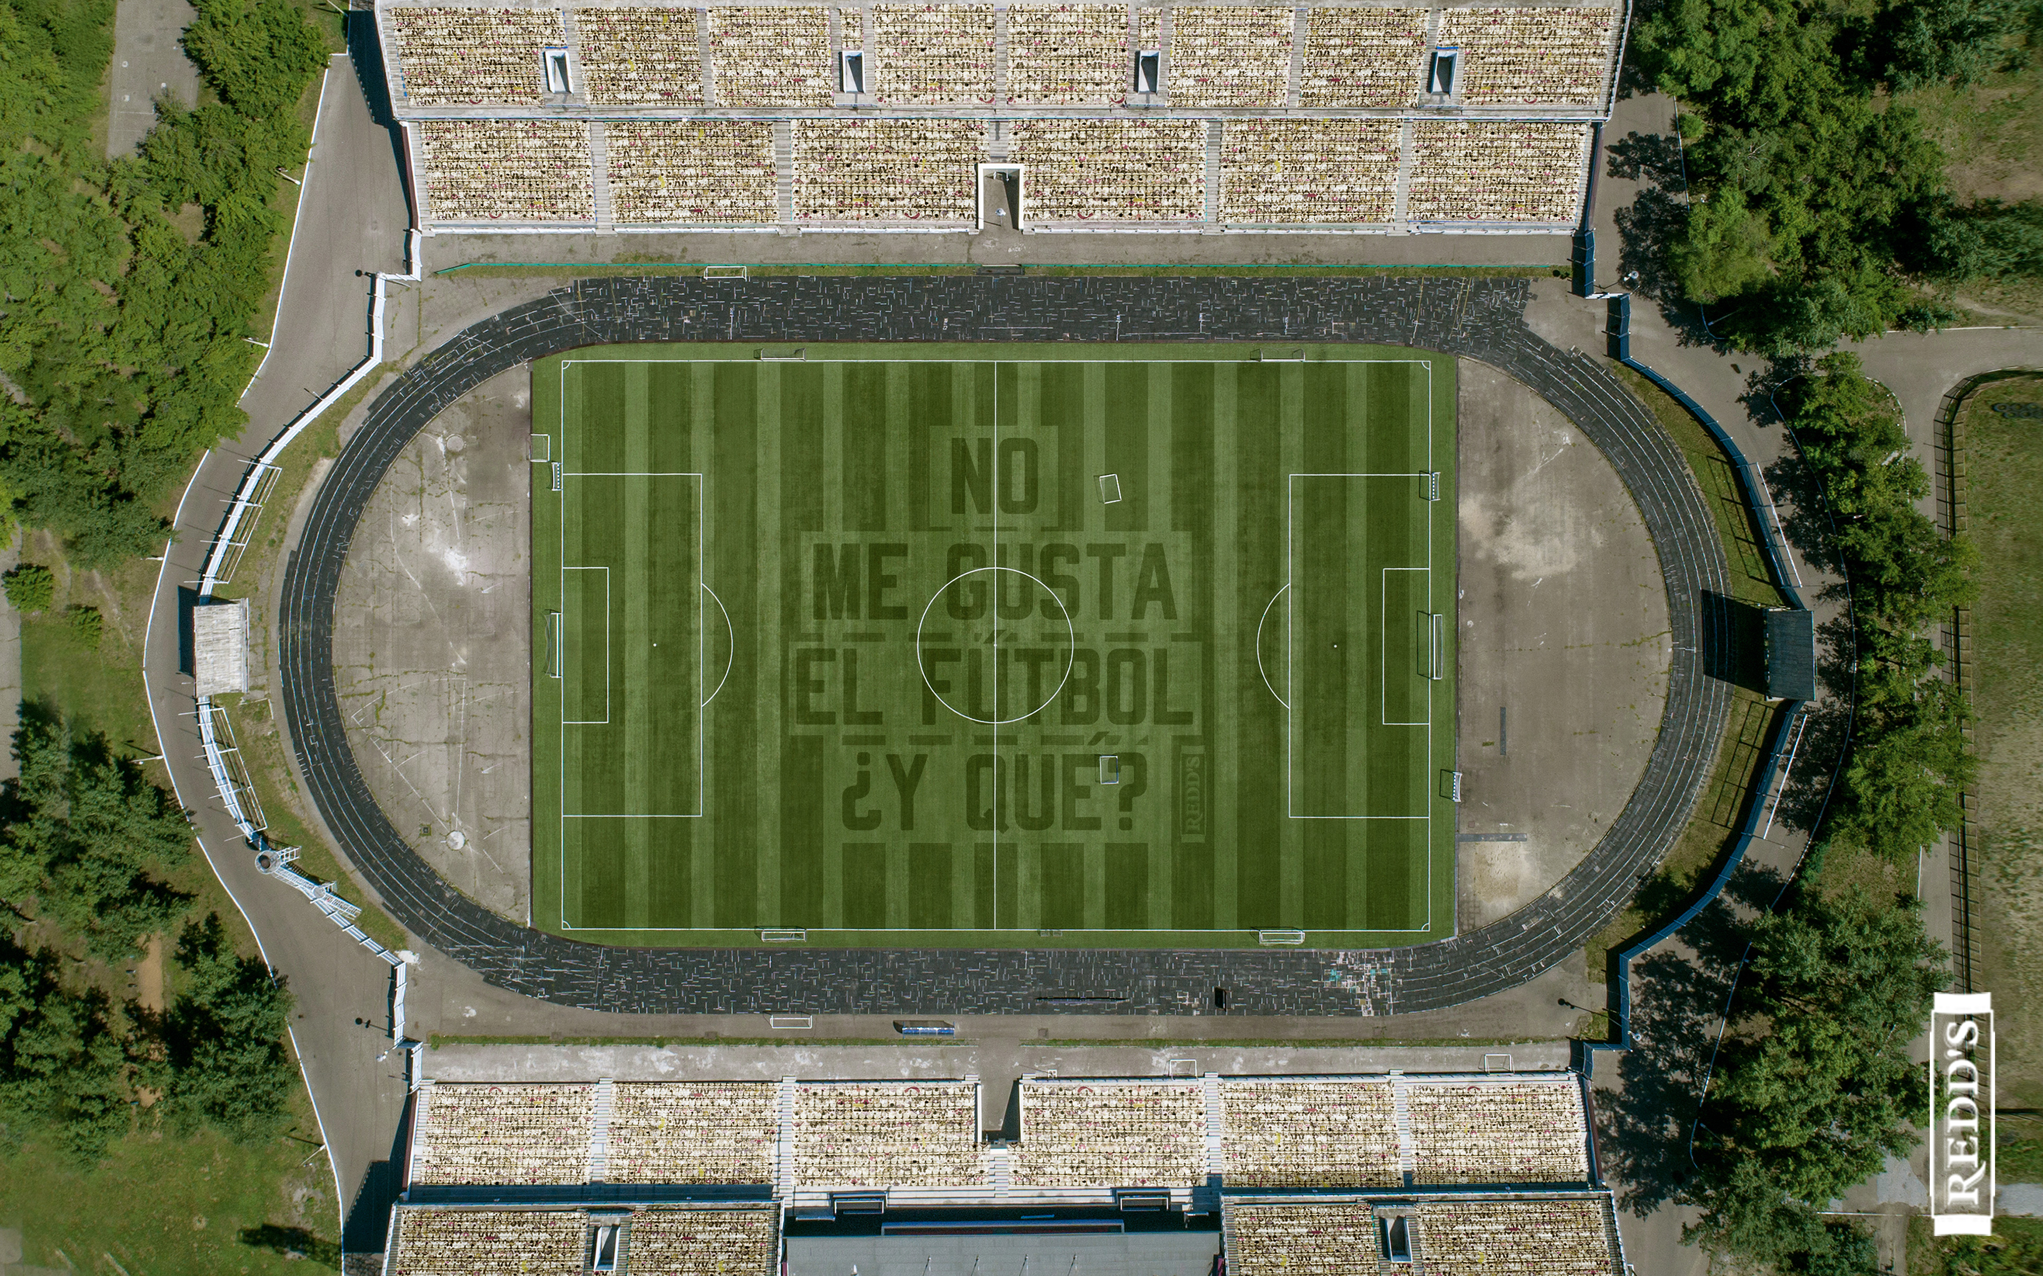
En las canchas de los principales estadios del país, donde se jugaron los partidos del Fútbol Profesional Colombiano, pusimos mensajes que recordaban que no a todos los jóvenes les gusta el fútbol, dejando claro que es imposible etiquetar a esta generación.
De la misma manera en la que se crean los patrones en las canchas de fútbol, cortamos la grama para que el mensaje quedara en la cancha sin afectar los partidos.

Slide 5
LOS FUTBOLEROS RECIBIERON DE PRIMERA MANO EL MENSAJE y entendieron que no todos pensaban en lo mismo que ellos, FOMENTANDO LA TOLERANCIA entre los que les gusta el fútbol y los que no

Slide 6
Nuestro mensaje salió al aire en las transmisiones
de los CUARTOS DE FINAL DE LA LIGA,
DÁNDOLE UN GRAN ALCANCE.
Noticias en TV, programas de radio, prensa, revistas,
blogs y toda Colombia en redes sociales, hablaron sobre
REDD’S Y SU VALENTÍA DE HABLAR ASÍ EN ÉPOCA DE MUNDIAL.

Slide 7
Todo el CONTENIDO GENERADO POR LOS USUARIOS
en los estadios mostró nuestro mensaje.
Nos tomamos las redes sociales, futboleros
y no futboleros hablaron de la idea y SE ROMPIÓ LA ETIQUETA de que en el año de mundial todos piensan en fútbol,
logrando un AMBIENTE DE TOLERANCIA en línea
y en las calles EN ÉPOCA PREMUNDIALISTA Y MUNDIALISTA.

Slide 8
INFLUENCIADORES, CELEBRIDADES Y LÍDERES DE OPINIÓN, entre ellos futbolistas de la Liga y de la Selección Colombia,
se unieron a la campaña invitando a respetar y tolerar,
porque no todos somos iguales y no tenemos etiquetas.

Slide 9
Nuestros canales propios apoyaron la acción de las canchas con contenido y mensajes de tolerancia para que juntos rompiéramos etiquetas.
Durante los partidos del Fútbol Profesional Colombiano, tuvimos activaciones y promociones en los PDV que incentivaron a los futboleros y a los no futboleros a convivir y a DISFRUTAR UNA REDD’S JUNTOS Y SIN AMARGURAS.

